Slide 1


Bases de datos
relacionales

Slide 2

¿Qué es una base de datos relacional?
Son bases de datos que organizan la información en tablas (filas y columnas).
Cada tabla representa una entidad (ejemplo: clientes, productos).
Se relacionan entre sí mediante claves primarias y foráneas.

Slide 3
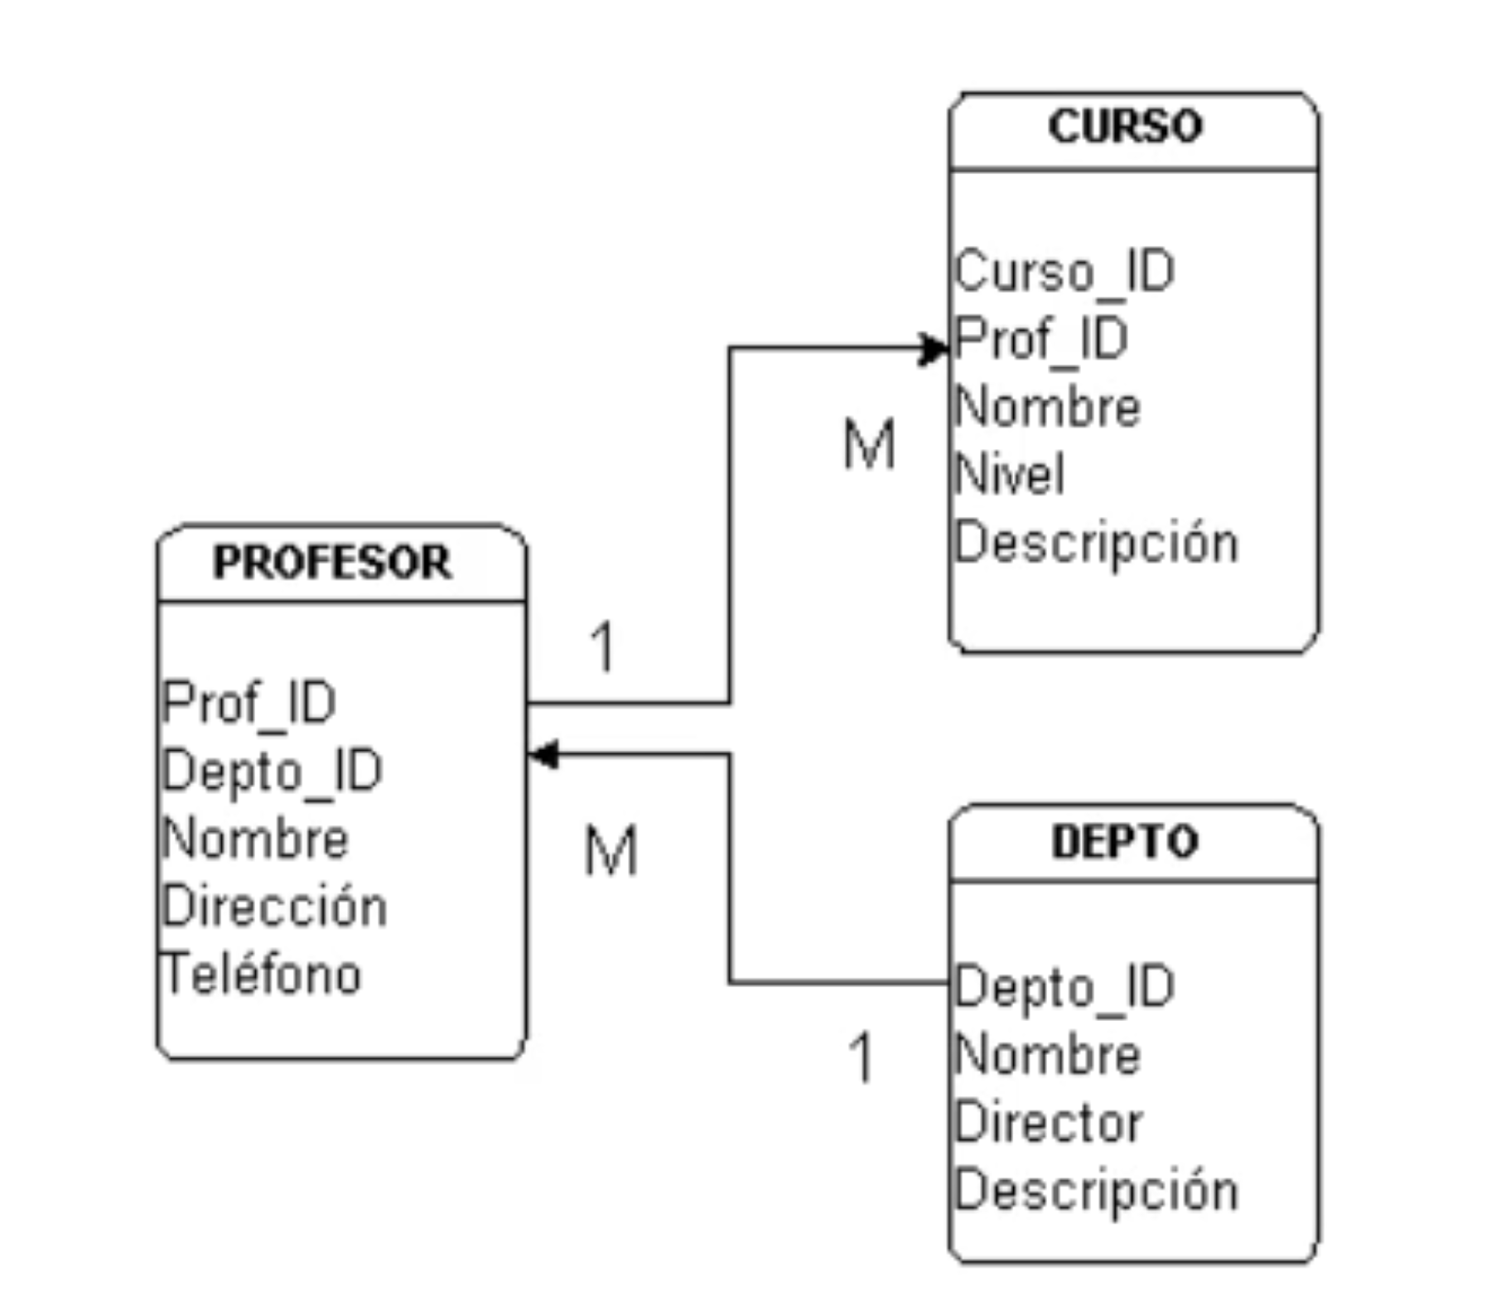
Estructura básica: tablas y relaciones

Slide 4

Principales ventajas
Reducción de la Duplicación:
Al usar claves y relaciones, se evita la replicación de datos, lo que reduce los costos de almacenamiento y mejora la eficiencia.
Soporte y Estandarización:
Son tecnologías bien establecidas y ampliamente soportadas, lo que facilita su diseño y uso.
Integridad y Consistencia de los Datos:
Los datos se almacenan en tablas con relaciones definidas
(a través de claves primarias y externas),
lo que asegura que la información sea precisa,
esté completa y no se duplique innecesariamente

Slide 5

Desventajas
Rendimiento con big data
Diseño estructurado
Escalabilidad horizontal
Pueden experimentar ralentización al manejar volúmenes masivos de información o consultas muy complejas
Requieren una planificación cuidadosa desde el inicio, ya que modificar la estructura posterior puede ser complejo
Presentan desafíos al distribuir datos across múltiples servidores comparado con modelos NoSQL

Slide 6




En donde se Usan
Sector bancario
Instituciones educativas
Gestión de cuentas, transacciones, historial crediticio y operaciones financieras con máxima seguridad y trazabilidad
Control de estudiantes, profesores, cursos, calificaciones y expedientes académicos de manera integrada
Comercio electrónico
Empresas corporativas
Administración de catálogos, clientes, pedidos, inventarios y sistemas de facturación online
recursos humanos, contabilidad y gestión integral de procesos empresariales

Slide 7





Gestores de Bases de Datos Relacionales
MySQL
Open source, ampliamente usado en aplicaciones web y startups por su facilidad de uso
SQL Server
Solución empresarial de Microsoft, integrada perfectamente con ecosistemas Windows
PostgreSQL
Potente y versátil, preferido en entornos académicos y proyectos que requieren
características avanzadas
Oracle
Líder en grandes corporaciones, ofrece máximo rendimiento y funcionalidades empresariales

Slide 8
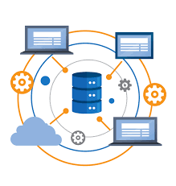

MUCHAS GRACIAS

